Slide 1


ФГБОУ ВО НГМУ Минздрава России
БИБЛИОТЕКА
Память о войне нам книга оживляет: литературная галерея поэтов и писателей-фронтовиков:
Виктор Астафьев, Юлия Друнина,
Борис Васильев, Юрий Бондарев,
Василь Быков, Булат Окуджава.
Война! Твой страшный след
Живет в архивах пыльных,
В полотнищах побед
И нашумевших фильмах.
Война! Твой горький след –
И в книгах, что на полке…
Николай Старшинов
Новосибирск, 2024

Slide 2
В 2024 году 100 лет со дня рождения будут отмечать следующие писатели и поэты фронтовики:
🔸1 января -Даниил Герман (Гранин)
🔸15 марта -Юрий Бондарев
🔸1 мая - Виктор Астафьев
🔸9 мая - Булат Окуджава
🔸10 мая - Юлия Друнина
🔸21 мая - Борис Васильев
🔸19 июня - Василь Быков

Slide 3
Великая Отечественная война стала одной из главных тем русской литературы 20 века. Многие авторы военных произведений знали о ней не понаслышке.
Писатели-фронтовики - это целое поколение истинных патриотов страны, которые опираются в своих книгах на реальные события и свой фронтовой опыт. Это отдельное поколение героических личностей, испытавших на себе тяготы военного и послевоенного периода. Именно они, проведя свою молодость на полях сражений, смогли донести до современного поколения историю человеческих судеб и поступков людей, от которых иногда зависела жизнь. Это уникальные писатели, правдиво описали в своих произведениях атмосферу фронта, партизанское движение, тяжесть походов и жизнь в тылу, крепкую солдатскую дружбу, любовь, предательство и отчаянный героизм. В них правда о войне, о жизни и смерти, даже такие страшные темы они раскрывают доступно и захватывающе - читатель будто ныряет в сюжет, становиться невольным зрителем, соучастником...

Slide 4
ВИКТОР АСТАФЬЕВ (1924-2001)
Виктор Астафьев родился 1 мая 1924 года в селе Овсянка (ныне Красноярский край) в семье Петра Павловича Астафьева и Лидии Ильиничны Потылициной.
В 1941 году Виктору Астафьеву исполнилось 17 лет, и он поступил в школу фабрично-заводского обучения на составителя поездов. По ее окончании работал сцепщиком поездов и некоторое время даже занимал ответственный пост дежурного по вокзалу.
Но мирная спокойная жизнь и самые дерзкие мечты – все рухнуло в один миг. Война! Она во многом определила судьбы поколения Виктора Астафьева. Война осталась главным «водоразделом» в его жизни: до войны и после войны… Виктор Астафьев, работая на железной дороге, имел бронь, но однажды он на станции увидел умерших от голода эвакуированных и записался добровольцем на фронт. «Всегда думал, что война – это бой, стрельба, рукопашная, но там, где-то далеко-далеко. А она вон как – везде и всюду, по всей земле моей ходуном ходит, всех к борьбе за жизнь требует и ко всякому своим обликом поворачивается», – писал Астафьев в повести «Где-то гремит война».

Slide 5
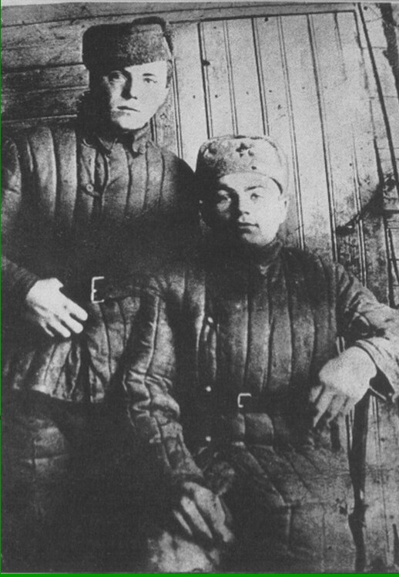
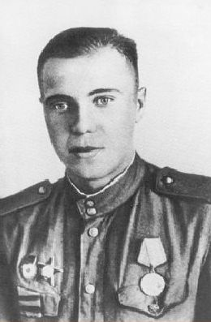
В 1942 году ушёл добровольцем на фронт. Военную подготовку получил в учебном автомобильном подразделении в Новосибирске .
Весной 1943 года был направлен в действующую армию.
Был шофёром, связистом в гаубичной артиллерии, после тяжёлого ранения в конце войны служил во внутренних войсках на Западной Украине.
С фронтовым другом П.Г.Николаенко ,1943г.
Был награждён орденом Красной звезды, медалями «За отвагу», «За освобождение Варшавы», «За победу над Германией в Великой Отечественной войне 1941–1945 годов».
В.П. Астафьев ,1945 г.

Slide 6
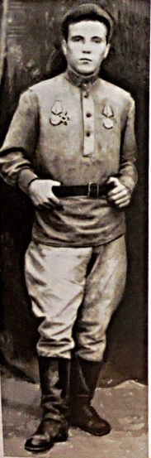
«В бою 20.10.1943 г. красноармеец Астафьев В. П. четыре раза исправлял телефонную связь с передовым НП. При выполнении задачи, от близкого разрыва бомбы, был засыпан землёй. Горя ненавистью к врагу, тов. Астафьев продолжал выполнять задачу и под артиллерийско-миномётным огнём, собрал обрывки кабеля и вновь восстановил телефонную связь, обеспечив бесперебойную связь с пехотой и её поддержку артиллерийским огнём.» (Из наградного листа на медаль «За отвагу»).
Несколько раз был тяжело ранен. В боях под польским городом Дукла осенью 1944 г. Астафьев был ранен и несколько месяцев провел в госпитале. После лечения от строевой службы его отстранили, и победу он встретил во вспомогательных частях Первого Украинского фронта в Ровно.
В.Астафьев в госпитале,1944 г.

Slide 7

В 1953 году в Перми напечатали его первую книгу под названием «До будущей весны», а в 1955 вышел сборник «Огоньки».
В 1958 году Астафьев стал членом Союза писателей СССР.
В 1950 году вышли в свет повести «Перевал», «Звездопад» и «Стародуб».
Виктор Астафьев поехал в Москву и поступил на Высшие литературные курсы Литературного института имени А.М. Горького. В 1962 году Виктор Астафьев с семьей переехал в Пермь. В Перми Виктор Астафьев создал редакцию одного из известных произведений «Пастух и пастушка».
В 1975 году Виктор Астафьев получил Государственную премию СССР за повести «Кража», «Последний поклон», «Перевал» и «Пастух и пастушка».
В 1976 году была опубликована книга «Царь-рыба». Деревенская тема наиболее полно и ярко воплотилась в повести «Царь-рыба» (1976; Государственная премия СССР, 1978),
Творчество писателя было высоко оценено современниками, он был удостоен звания Герой Социалистического Труда (1989).

Slide 8
Астафьев В.П. Лауреат двух Государственных премий СССР (1978, 1991) и трех Государственных премий России (1975, 1995, 2003); был избран Членом Союза писателей СССР.
Астафьев В.П. – Герой Социалистического Труда (1989), кавалер орденов Ленина (1989), Трудового Красного Знамени (1971, 1974, 1984), Дружбы народов(1994), «За заслуги перед Отечеством» II степени (1999).
Творчество писателя было отмечено Государственной премией РСФСР имени М. Горького (1975), Государственной премии СССР (1978, 1991), Российской независимой премией «Триумф» (1994), Государственной премией РФ 1995, 2003(посмертно)), Пушкинской премией фонда Альфреда Тепфера (1997), премией «За честь и достоинство таланта» Международного литфонда (1998), премией имени Аполлона Григорьева Академии русской современной словесности (1999).
Виктор Петрович умер после тяжелой болезни 29 ноября 2001 года в г. Красноярске. на семьдесят восьмом году жизни. В своем завещании он написал: «Пусть имя мое живет в трудах моих до тех пор, пока труды эти будут достойны оставаться в памяти людей…».

Slide 9





Slide 10
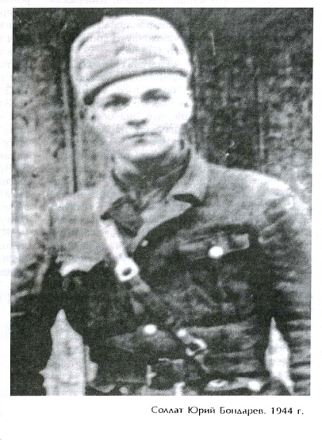
Юрий Бондарев (1924 -2020)
В марте 1942 года Юрий Бондарев был призван на военную службу, проходил учебу в Бердичевском пехотном училище, передислоцированном в Актюбинск. Завершив курс, получил звание сержанта и в октябре 1942 года был направлен на Сталинградский фронт. Командовал минометным расчётом, был контужен, ранен, получил обморожение. Участвовал в форсировании Днепра и освобождении Киева. В боях за Житомир снова был ранен и попал в полевой госпиталь. За уничтожение в районе села Боромля Сумской области трёх огневых точек, автомашины, противотанковой пушки и 20 солдат и офицеров противника был награждён медалью «За отвагу».

Slide 11
Ю.В. Бондарев награжден орденами Отечественной войны I степени (1985), медалями «За отвагу» (1943, 1944), «За оборону Сталинграда», «За победу над Германией в Великой Отечественной войне 1941- 1945 гг.». «Однажды мне сообщили, что после прочтения.
«Однажды мне сообщили, что после прочтения моих книг несколько молодых людей стали военными, выбрали себе этот жизненный путь. Это мне очень дорого... Недаром работал, жил, понимаете?! И недаром воевал, прошёл через огонь, остался жив… Я заплатил войне лёгкой данью – тремя ранениями. Но многие заплатили жизнью! Будем же помнить об этом. Всегда». Ю.В. Бондарев

Slide 12
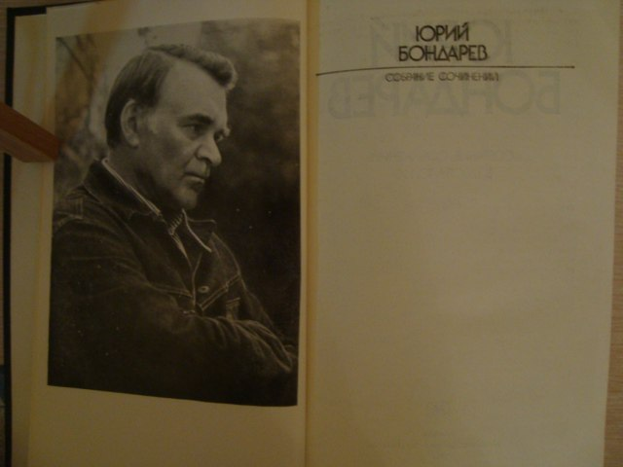
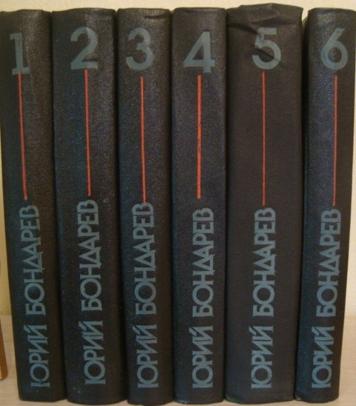




Slide 13
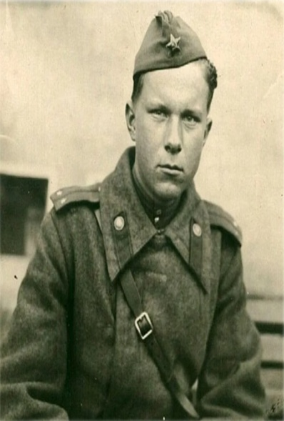
ВАСИЛЬ БЫКОВ (1924 -2003)
Война застала его на Украине, где он участвовал в оборонных работах. Воевал в армейском инженерном батальоне. Призван в армию летом 1942 года. Осенью 1943 года присвоено звание младшего лейтенанта. Во время Кировоградской операции ранен в ногу и живот (по ошибке был записан как погибший); После войны начал работать в газете в городе Гродно, однако вскоре был снова призван в армию и до конца 1955 года служил в одном из дальних гарнизонов на Курильских островах. события после ранения описал в повести «Мёртвым не больно» . С армией прошёл по Болгарии, Венгрии, Югославии, Австрии.
Память о кровавых испытаниях в прошлой войне,
есть лучший гарант мира и существования разных народов на нашей земле.
Василь Быков.

Slide 14
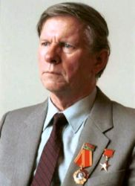



Указом Президиума Верховного Совета СССР от 18 июня 1984 года Быкову Василю Владимировичу присвоено звание Героя Социалистического Труда с вручением ордена Ленина и золотой медали «Серп и Молот».
В 1986–1991 годах был секретарём правления Союза писателей СССР.
Скончался 22 июня 2003 года на 80-м году жизни. Похоронен на Восточном (Московском) кладбище в Минске.

Slide 15
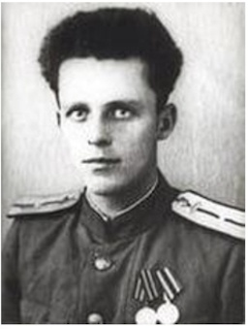
Борис Львович Васильев (1924-2013)
- российский писатель, драматург, сценарист, публицист.
Родился в Смоленске в доме на Покровской горе. Сын кадрового военного.
С началом Великой Отечественной войны Борис Васильев в 1941 году в 17-летнем возрасте ушёл на фронт добровольцем из Воронежа в составе истребительного комсомольского батальона.
Первый бой принял 8 июля 1941 года.
В 1943 году, после выписки из госпиталя, Борис Львович был направлен на учебу в Военную академию бронетанковых и механизированных войск имени И.В. Сталина (впоследствии имени Р.Я.Малиновского).
В составе колонны академии участвовал в Параде Победы 24 июня 1945 года.
Крепость не пала.
Крепость истекла кровью.
Борис Васильев о Брестской крепости.

Slide 16
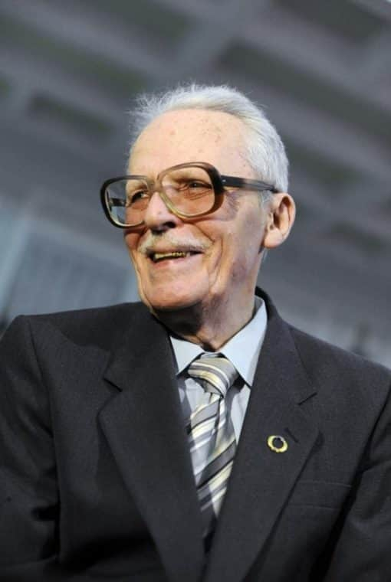
Литературный дебют Васильева состоялся как драматурга в 1954 году. Вышла его пьеса «Танкисты», позже переименованная в «Офицеры».
Известность Б. Л. Васильеву принесла повесть «А зори здесь тихие» (1969 г.), за которую автор был удостоен Государственной премии СССР в 1975 году.
Борис Васильев - лауреат многочисленных литературных премий, в том числе Государственной премии СССР, Президента РФ, «Большой книги» в номинации «Честь и достоинство».
Борис Васильев награжен Орденом Дружбы народов ( 27 мая 1994 )- за большой личный вклад в развитие современной литературы и отечественной культуры Премия Президента Российской Федерации в области литературы и искусства 1999 года ( 17 февраля 2000 )

Slide 17
Государственная премия СССР - за фильм «А зори здесь тихие» Премия им. А. Д. Сахарова «За гражданское мужество» ( 1997 ) Премия Ника ( 2002 ) Специальный приз «За честь и достоинство» литературной премии « Большая книга » ( 2009 Награды и премии Орден «За заслуги перед Отечеством» II степени (14 июля 2004) за выдающиеся заслуги в развитии отечественной литературы и многолетнюю творческую деятельность Орден «За заслуги перед Отечеством» III степени (21 мая 1999) за выдающийся вклад в развитие отечественной литературы
Умер Борис Васильев в Москве 11.03.2013 года. До своего юбилейного 90-го дня рождения писатель не дожил всего год. Похороны состоялись на Ваганьковском кладбище 14 марта, с соблюдением всех воинских почестей.

Slide 18

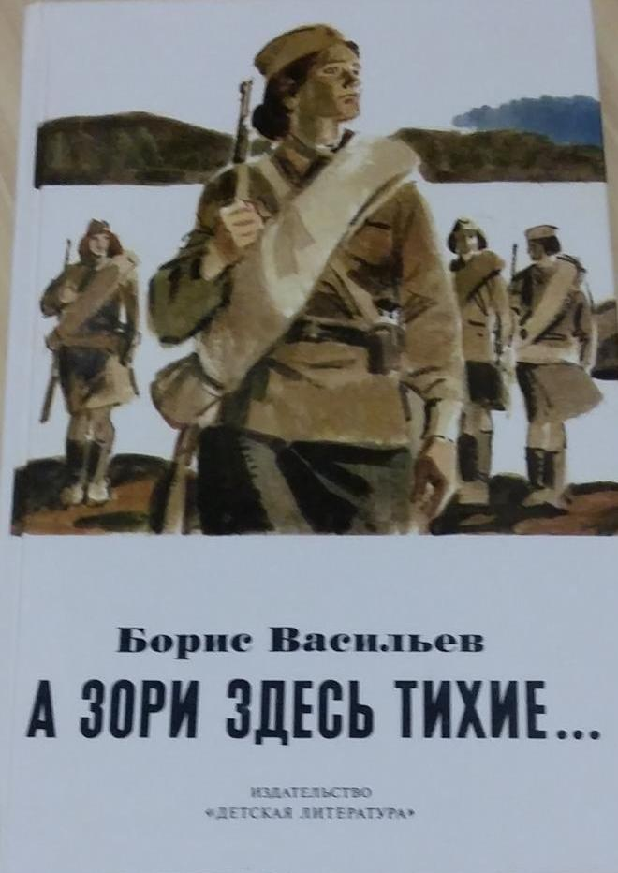



Slide 19
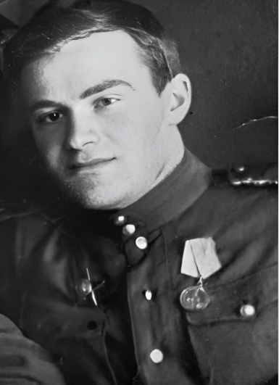
Гранин Даниил Александрович (настоящая фамилия – Герман)
(1919 –2017) -русский писатель, сценарист, общественный деятель.
Даниил Гранин - писатель, почетный гражданин Санкт-Петербурга, соавтор «Блокадной книги».
Родился 1 января 1919 года в селе Волынь Курской губернии в семье лесника. В 1940 году окончил электромеханический факультет Ленинградского политехнического института им. М. И. Калинина, после чего работал инженером на Кировском заводе.
В 1941 году Гранин ушел на фронт добровольцем в составе народного ополчения завода. Воевал на Ленинградском и Прибалтийском фронтах, затем был откомандирован в Ульяновское танковое училище. Закончил войну в Восточной Пруссии командиром роты тяжелых танков.

Slide 20
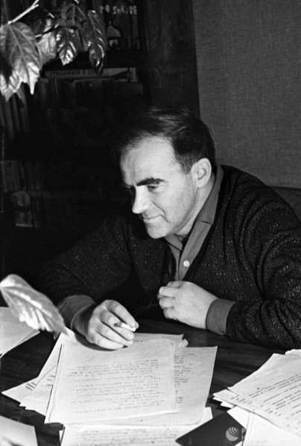
После окончания войны Гранин работал в «Ленэнерго», участвовал в восстановлении энергетического хозяйства Ленинграда после блокады. Также учился в аспирантуре при Ленинградском политехническом институте, опубликовал несколько статей по электротехнике.
С середины 1950-х годов - профессиональный литератор.
Известность Даниилу Гранину принёс роман «Искатели» (1955).
В 1977–1981 годах Гранин в соавторстве с писателем Алесем Адамовичем создал документальную хронику о Ленинграде времён войны «Блокадная книга». В 2017 г. был удостоен Государственной премии за выдающиеся достижения в области гуманитарной деятельности.
Даниил Гранин в творческом процессе

Slide 21
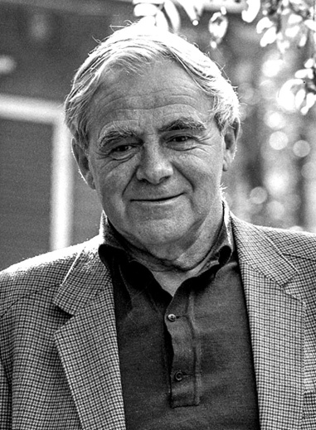
За свою литературную деятельность Д. Гранин имеет множество наград. В 1976 г. он получил Государственную премию СССР за роман «Клавдия Вилор»; в 1978-был повторно удостоен этой премии за сценарий фильма «Дождь в чужом городе». Он Герой Социалистического Труда (1989), лауреат Государственной премии РФ (за роман «Вечера с Петром Великим», 2001), Немецкого Большого креста за заслуги в деле примирения, лауреат премии Генриха Гейне (ФРГ), член Немецкой академии искусств, почетный доктор Санкт-Петербургского гуманитарного университета, лауреат премии Александра Меня.
Кроме того Гранин кавалер двух орденов Ленина, орденов Трудового Красного Знамени, Красной Звезды, двух орденов Отечественной войны 2-й степени, ордена «За заслуги перед Отечеством» 3-й степени.
Даниил Гранин умер 4 июля 2017 года на 99-м году жизни.

Slide 22





Slide 23
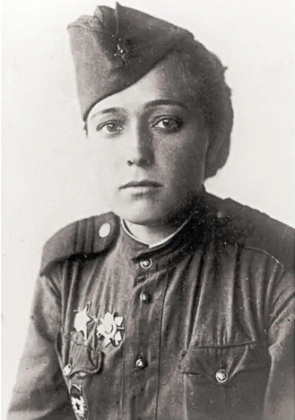
Юлия Владимировна Друнина
(10 мая 1924 - 21 ноября 1991)-советская поэтесса.
Родилась в Москве. В 11 лет начала писать стихи. После начала Великой Отечественной войны записалась в добровольную санитарную дружину при РОККе, работала санитаркой в главном госпитале. Окончила курсы медсестёр.
В 1943 году Друнина была тяжело ранена.
После излечения была признана инвалидом и комиссована. Вернулась в Москву. Попыталась поступить в Литературный институт, но неудачно - её стихи были признаны незрелыми.
Закончила войну в звании старшины медицинской службы. За боевые отличия была награждена орденом Красной звезды и медалью «За отвагу».
Пережитое на войне стало отправной точкой в развитии поэтического мировосприятия Друниной и сквозной темой её творчества.
Юлия Друнина — лауреат Государственной премии РСФСР им. М. Горького (1975), член Союза писателей СССР, секретарь Союза писателей СССР и Союза писателей РСФСР, народный депутат СССР.

Slide 24
Война оставила неизгладимый след в душе Юлии Друниной. Страх, невыразимое горе и постоянные лишения – это девушка выразит в многочисленных стихах о войне.
«Я родом не из детства – из войны», – напишет Друнина. Пережитое на войне стало отправной точкой в развитии поэтического мировосприятия Друниной и сквозной темой ее творчества.
Война стала главной темой стихов Юлии Друниной.
Я родом не из детства – из войны.
И потому, наверное, дороже,
Чем ты, ценю я радость тишины
И каждый новый день, что мною прожит.
Я родом не из детства – из войны.
Раз, пробираясь партизанской тропкой,
Я поняла навек, что мы должны
Быть добрыми к любой травинке робкой.
Я родом не из детства – из войны.
И, может, потому незащищённей:
Сердца фронтовиков обожжены,
А у тебя – шершавые ладони.
Я родом не из детства – из войны.
Прости меня – в том нет моей вины...

Slide 25

Награды Юлии Друниной
Государственная премия РСФСР имени М. Горького (1975) - за книгу стихов «Не бывает любви несчастливой» (1973)
Орден Отечественной войны I степени (11 марта 1985)
Два ордена Трудового Красного Знамени (8 мая 1974, 8 мая 1984)
Орден Красной Звезды (15 октября 1944)
Орден «Знак Почета» (28 октября 1967)
Медаль «За отвагу» (23 января 1944)
Медаль «За победу над Германией в Великой Отечественной войне 1941-1945 гг.»
Серебряная медаль имени А. А. Фадеева (1973)

Slide 26
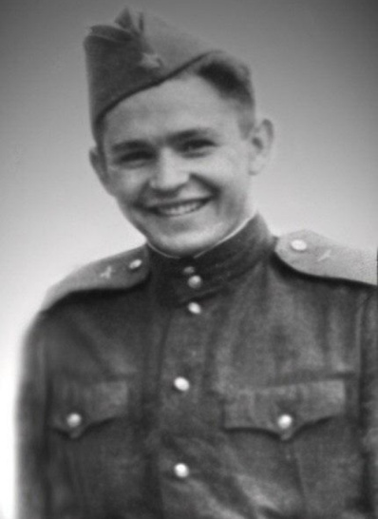
Булат Шалвович Окуджава (1924–1997)
-знаменитый русский, советский писатель, поэт, переводчик, драматург, композитор и исполнитель собственных песен
В 1942 году, окончив 9 классов, Б. Окуджава ушёл добровольцем на фронт.
Служил на Северо -Кавказском фронте миномётчиком, затем радистом. Был тяжело ранен под Моздоком. Демобилизовался в марте 1944 г. по состоянию здоровья. После выздоровления на фронт так и не вернулся.
В послевоенные годы Окуджава вернулся в Тбилиси, сдал экзамены за старшие классы и поступил на специальность «филолог» в Тбилисский университет. Работал учителем. Публиковался с 1953 года, выступал с концертами. Литературная карьера Окуджавы привела его к работе в «Молодой гвардии» (редактором), «Литературной газете» (заведующим отделом). Позже стал членом Союза писателей СССР.

Slide 27
В 1956 году вышел в свет первый сборник стихов «Лирика». Окуджава - поэт фронтового поколения, рисующий войну с точки зрения любви к жизни и к человеку, которому присущ в то же время нериторический героизм. В поздней лирике нарастает мотив личной ответственности за прошлое: «Убил ли кого? Или вдруг поспешил и промазал?… /… А справиться негде. И надо решать самому».
Всенародная слава пришла к Окуджаве после выхода художественного фильма «Белорусский вокзал». В нём звучит мощная, глубокая и вместе с тем тонкая песня «Здесь птицы не поют…». «Кавалергарды, век не долог» - из кинофильма «Звезда пленительного счастья», песни из фильма для детей «Приключения Буратино» и др.
Ах, война, что ж ты сделала, подлая:
Стали тихими наши дворы,
Наши мальчики головы подняли - Повзрослели они до поры,
На пороге едва помаячили и ушли, за солдатом — солдат…
До свидания, мальчики!
Мальчики,
Постарайтесь вернуться назад.
Булат Окуджава
В 1992 году перенес операцию на сердце. С выступлениями посетил многие страны мира и Европы.
12 июня 1997 года Булат Окуджава скончался в Париже (в пригороде Кламар), в военном госпитале от острого воспаления легких. Похоронен на Ваганьковском кладбище в Москве.

Slide 28





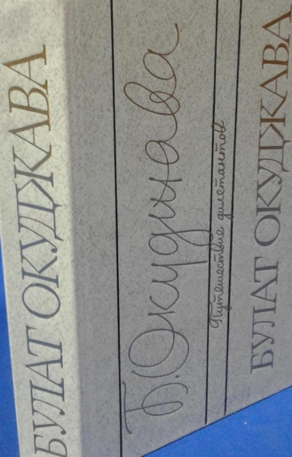

Slide 29
Астафьев, В. П. Собрание сочинений в 6 томах. Т. 2. Ода русскому огороду. Рассказы / В. П. Астафьев. – Москва : Молодая гвардия, 1991. – 704 с. – ISBN 5-235-01448-0.
Астафьев, В. П. Собрание сочинений в 6 томах. Т. 3. Последний поклон. Кн. 1 и кн. 2. / В. П. Астафьев. – Москва : Молодая гвардия, 1992. – 464 с. – ISBN 5-235-01448-0.
Астафьев, В. П. Зрячий посох. Книга прозы / В. П. Астафьев. – Москва : Современник, 1988. – 592 с.
Астафьев, В. П. Царь-рыба. Повествование в рассказах / В. П. Астафьев. – Москва : Молодая гвардия, 1984. – 384 с. – (Школьная библиотека).
Список литературы из фонда библиотеки НГМУ

Slide 30
Бондарев, Ю. В. Собрание сочинений в 6 т. Т.1. Батальоны просят огня / Ю. В. Бондарев. – Москва : Художественная литература, 1984. – 456 с.
Бондарев, Ю. В. Собрание сочинений в 6 т. Т. 2. Последние залпы. Горячий снег / Ю. В. Бондарев. – Москва : Художественная литература, 1984. – 528 с.
Бондарев, Ю. В. Батальоны просят огня. Последние залпы / Ю.В.Бондарев. – Москва : Современник, 1984. – 336 с.
Бондарев, Ю. В. Берег. Выбор. Игра / Ю.В.Бондарев. – Москва : Советский писатель, 1988. – 752 с.
Бондарев, Ю. В. Горячий снег. Последние залпы / Ю. В. Бондарев. – Москва : Современник, 1988. – 496 с.

Slide 31
Быков, В. В. Карьер / В.В.Быков. – Москва : Советский писатель, 1988. – 304 с.
Быков, В. В. Обелиск. Сотников / В. В. Быков. – Москва : Детская литература, 1988. – 240 с.
Быков, В. В. Повести / В. В. Быков. – Новосибирск : Зап.-Сиб. кн. изд-во, 1980. – 544 с.

Slide 32
Васильев, Б. Л. Избранное в 2 т. Т. 1. Повести / Б. Л. Васильев. – Москва : Художественная литература, 1988. – 560 с.
Васильев, Б. Л. А зори здесь тихие... / Б. Л. Васильев. – Москва : Детская литература, 1987. – 144 с.: илл.
Васильев, Б. Л. Завтра была война / Б. Л. Васильев. – Москва : Советский писатель, 1986. – 512 с.
Васильев, Б. Л. И был вечер, и было утро : романы, повести / Б. Л. Васильев. – Москва : Советский писатель, 1989. – 560 с. : портр.

Slide 33
Гранин, Д. А. Генерал коммуны (Ярослав Домбровский) / Д. А. Гранин. – Ленинград : Детская литература, 1970. – 192 с.
Гранин, Д. А. Зубр / Д. А. Гранин. – Москва : Книжная палата, 1988. – 272 с. – (Популярная библиотека).
Гранин, Д. А. Зубр / Д. А. Гранин. – Ленинград : Советский писатель, 1987. – 288 с.
Гранин, Д. А. Иду на грозу / Д. А. Гранин. – Ленинград : Лениздат, 1977. – 368 с. : фот. – (Человек труда).
Друнина, Ю. В. Мир под оливами : лирика / Ю. В. Друнина. – Москва : Молодая гвардия, 1978. – 128 . : фот.

Slide 34
Окуджава, Б. Ш. Избранное / Б. Ш. Окуджава. – Ростов н/Д. : Феникс, 2000. – 304 с. – (Всемирная библиотека поэзии).
Окуджава, Б. Ш. Избранные произведения в 2 томах. Т. 1. Бедный Авросимов. Свидание с Бонапартом / Б. Ш. Окуджава. – Москва : Современник, 1989. – 528 с. – ISBN 5-270-00483-6.
Окуджава, Б. Ш. Избранные произведения в 2 томах. Т. 2. Похождение Шипова, или Старинный водевиль. Автобиографические повествования / Б. Ш. Окуджава. – Москва : Современник, 1989. – 416 с. – ISBN 5-270-00483-6.
Окуджава, Б. Ш. Путешествие дилетантов. Из записок отставного поручика Амирана Амилахвари : роман / Б. Ш. Окуджава. – Москва : Современник, 1990. – 496 с.
Окуджава, Б. Ш. Стихотворения / Б. Ш. Окуджава. – Санкт-Петербург : Академический проект, 2001. – 712 с.
Все представленные произведения о войне можно взять в библиотеке.
Использован материал Интернета свободного доступа.

